Slide 1
第2部分 暴力搜索
张小峰
Blog: blog.csdn.net/iamzxf
Tel: 13964503807
E-mail: iamzxf@126.com

Slide 2
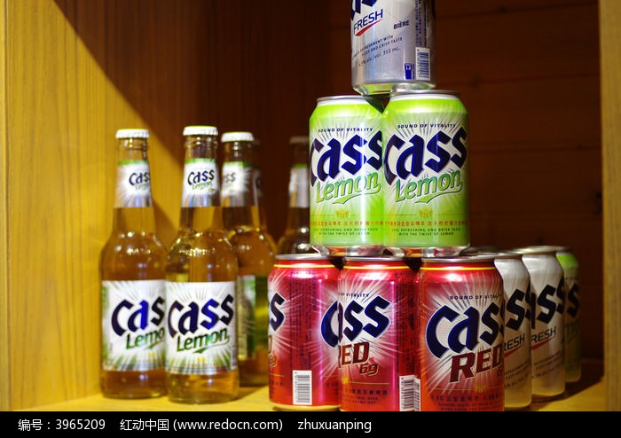
买饮料
啤酒每罐2.3元，饮料每罐1.9元。小明买了若干啤酒和饮料，一共花了82.3元。
我们还知道他买的啤酒比饮料的数量少，请你计算他买了几罐啤酒。

Slide 3
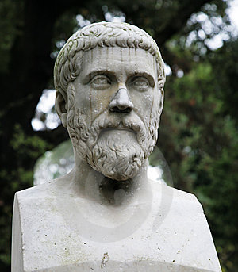
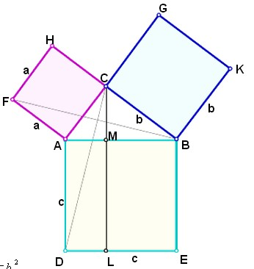
勾股定理
勾股定理，西方称为毕达哥拉斯定理，它所对应的三角形现在称为：直角三角形。已知直角三角形的斜边是某个整数，并且要求另外两条边也必须是整数。求满足这个条件的不同直角三角形的个数。

Slide 4
子集和问题
给定一个集合和一个正整数c，判定是否存在该集合的子集，使其所有元素的和等于给定的正整数c？

Slide 5
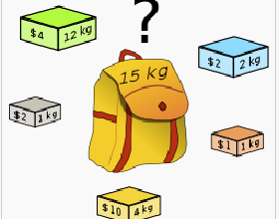
背包问题
给定一个容积为c的背包，去尝试装n个重量为wi、价值为vi的物体，求能装下的物体的最大价值。

Slide 6
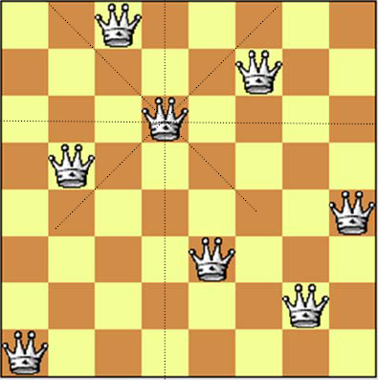
n后问题
在n*n的棋盘上放置彼此不受攻击的n个皇后，按照国际象棋的规则，皇后可以攻击与之处在同一行或同一列或同一斜线上的棋子。n后问题等价于在n*n格的棋盘上放置n个皇后，任何2个皇后不放在同一行或同一列或同一斜线上。

Slide 7

低碳生活大奖赛
某电视台举办了低碳生活大奖赛。题目的计分规则相当奇怪：
（1）每位选手需要回答10个问题（其编号为1到10），越后面越有难度。答对的，当前分数翻倍；答错了则扣掉与题号相同的分数（选手必须回答问题，不回答按错误处理）。
（2）每位选手都有一个起步的分数为10分。 某获胜选手最终得分刚好是100分，如果不让你看比赛过程，你能推断出他（她）哪个题目答对了，哪个题目答错了吗？
（3）如果把答对的记为1，答错的记为0，则10个题目的回答情况可以用仅含有1和0的串来表示。例如：0010110011 就是可能的情况。
（4） 你的任务是算出所有可能情况。每个答案占一行。

Slide 8

派遣敢死队
G将军有一支训练有素的军队，这个军队除开G将军外，每名士兵都有一个直接上级（可能是其他士兵，也可能是G将军）。现在G将军将接受一个特别的任务，需要派遣一部分士兵（至少一个）组成一个敢死队，为了增加敢死队队员的独立性，要求如果一名士兵在敢死队中，他的直接上级不能在敢死队中。请问，G将军有多少种派出敢死队的方法。注意，G将军也可以作为一个士兵进入敢死队。

Slide 9
处理机调度问题
用两台处理机A和B处理n个作业。设第i个作业交给A处理需要时间ai，交给B处理需要时间bi。由于各作业的特点和机器的性能关系，ai和bi之间没有明确的大小关系。既不有将一个作业分开由2台机器处理，也没有一台机器能同时处理2个作业。设计一个算法，使得这两台机器处理完这n个作业的时间最短。

Slide 10
最大子集和问题
用两台处理机A和B处理n个作业。设第i个作业交给A处理需要时间ai，交给B处理需要时间bi。由于各作业的特点和机器的性能关系，ai和bi之间没有明确的大小关系。既不有将一个作业分开由2台机器处理，也没有一台机器能同时处理2个作业。设计一个算法，使得这两台机器处理完这n个作业的时间最短。

Slide 11
本章结束

